Slide 1
Криптопротоколи.
Протоколи керування криптографічними ключами
Доц. каф. ПІ Турута О.П.

Slide 2
Криптографический протокол
Криптопротокол – последовательность шагов выполняемых двумя или более сторонами, спроектированная для выполнения некоторых криптографических задач
Свойства
Каждый участник должен знать протокол и все шаги заранее
Каждый участник протокола должен быть согласен следовать шагам протокола
Протокол должен четко и однозначно определен
Протокол должен быть полным (должны быть определены действия для любых ситуаций)

Slide 3
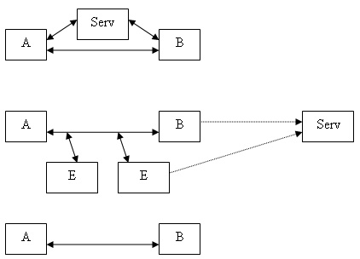
Виды крипто-протоколов
арбитруемые (arbitrated)
со свидетельствами (adjudicated)
самодостаточные (self-encofcing)

Slide 4
Виды атак
Пассивные (подслушивание)
Активные (попытки изменить сообщение)
Пассивные обманщики (попытки одной из сторон, следуя протоколу, получить больше информации)
Активные обманщики (попытки одной из сторон, получить больше информации, путем изменения протокола)

Slide 5
Основные задачи
Генерация и обмен ключам
Аутентификация
Шифрование сообщений
Защита БД
Разделение секретов (secret splitting, secret sharing)
Криптографическая защита данных

Slide 6
Управление криптографическими ключами
генерация ключей;
хранение ключей (уничтожение ключей);
распределение ключей.

Slide 7
Генерация ключей
Метод генерации сеансового ключа для симметричных криптосистем. Стандарт ANSI X 9.17. По умолчанию, предполагает использование криптографического алгоритма DES.
Обозначения:
Ек (X) - результат шифрования алгоритмом DES значения X;
К- ключ, зарезервированный для генерации секретных ключей;
V0-секретное 64-битовое начальное число;
Т- временная отметка.

Slide 8
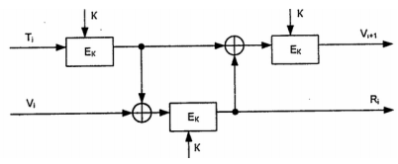
Схема генерации сеансового ключа
Схема генерации случайного сеансового ключа Rj в соответствии со стандартом ANSI X 9.17. Случайный ключ Ri генерируют, вычисляя значение
R_{i}=E_{K}(E_{K}(T_{i})eV_{i}).
Следующее значение V_{l+1} вычисляют так:
V_{i+1}=E_{K}(E_{K}(T_{i})eR_{i}).

Slide 9
Модификация ключа
Если ключ не меняются регулярно, это может привести к его раскрытию и утечке информации.
Модификация ключа – это генерация нового ключа из предыдущего значения ключа с помощью односторонней (однонаправленной) функции. Участники информационного обмена разделяют один и тот же ключ и одновременно вводят его значение в качестве аргумента в одностороннюю функцию, получая один и тот же результат. Затем они берут определенные биты из этих результатов, чтобы создать новое значение ключа.
Безопасность i+1-го ключа такая же как и i-го.

Slide 10
Хранение ключей
Под функцией хранения ключей понимают организацию их безопасного хранения, учета и удаления. Ключ представляет ценность для злоумышленника, открывает путь к конфиденциальной информации.

Slide 11



Носители ключевой информации
Магнитные диски
Устройство хранения ключей типа Touch Memory
Электронные пластиковые карты

Slide 12
Концепция иерархии ключей
Информация о ключах и сами ключи, при хранении и передаче, должны быть зашифрованы с помощью других ключей
ISO 8532 (banking key Management) описывает метод главных/сеансовых ключей (master / session keys)
главный ключ (ГК)
ключ шифрования ключей (КК)
ключ шифрования данных (КД)
Иерархия может быть:
двухуровневой (КК/КД);
трехуровневой (ГК/КК/КД).

Slide 13
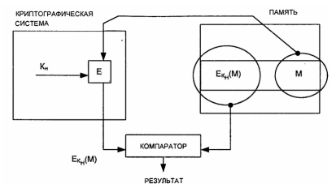
Мастер ключ
Передается, как правило, не электронным способом
Проверка правильности мастер ключа
Администратор, получив новое значение мастер - ключа Кн хост - компьютера, шифрует некоторое сообщение М ключом Кн Пара (криптограмма ЕКн(М), сообщение М) помещается в память компьютера. Всякий раз, когда требуется аутентификация мастер - ключа хост - компьютера, берется сообщение М из памяти и подается в криптографическую систему. Получаемая криптограмма сравнивается с криптограммой, хранящейся в памяти. Если они совпадают, считается, что данный ключ является правильным.

Slide 14
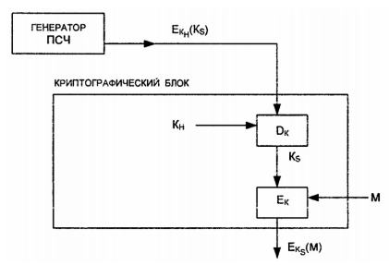
Сеансовый ключ
могу храниться в незащищенном месте
генератор ПСП получает его непосредственно перед использованием
чтобы зашифровать сообщение М ключом K_{s}, на соответствующие входы криптографической системы подается криптограмма E_{Kh}(K_{S}) И сообщение М. Криптографическая система сначала восстанавливает ключ K_{S} а затем шифрует сообщение М, используя открытую форму сеансового ключа K_{s}.

Slide 15
Распределение ключей
Требования:
оперативность и точность распределения;
скрытность распределения ключей.
Распределение ключей между пользователями компьютерной сети реализуется двумя способами:
1) использованием одного или нескольких центров распределения ключей;
2) прямым обменом сеансовыми ключами между пользователями сети.
Подлинность сеанса связи обеспечивается механизмами:
1) механизм запроса-ответа;
2) механизм отметки времени.

Slide 16
Протокол распределения ключей
взаимное подтверждение подлинности участников сеанса;
подтверждение достоверности сеанса механизмом запроса-ответа или отметки времени;
использование минимального числа сообщений при обмене ключами;
возможность исключения злоупотреблений со стороны центра распределения ключей (вплоть до отказа от него).

Slide 17
Распределение ключей с участием центра распределения ключей
модель рукопожатия
этап распределения
этап подтверждения подлинности партнеров

Slide 18
Kerberos
kerberos – протокол аутентификации и распределения ключей для симметричных криптоалгоритмов
массачусетский технологический институт
спроектирован для сетей TCP/IP
обеспечивает надежную аутентификацию в сети, разрешая законному пользователю доступ к различным ресурсам в сети
основывается на симметричной криптографии (реализован алгоритм DES, допустимы и др.)
разделяет отдельный секретный ключ с каждым субъектом сети. Знание такого секретного ключа равносильно доказательству подлинности субъекта сети.
протокол аутентификации и распределения ключей на основе Нидхема-Шредера

Slide 19
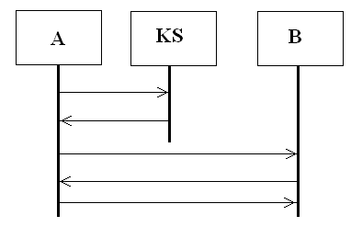
Основные этапы

Slide 20

Алгоритм Kerberos
В основном протоколе Kerberos (версия 5) участвуют две взаимодействующие стороны А и В и доверенный сервер KS (Kerberos Server).
Стороны А и В, каждая по отдельности, разделяют свой секретный ключ с сервером KS.
Доверенный сервер KS выполняет роль центра распределения ключей ЦРК.
Пусть сторона А хочет получить сеансовый ключ для информационного обмена со стороной В.
Сторона А инициирует фазу распределения ключей, посылая по сети серверу KS идентификаторы lda и ldb :

Slide 21
Алгоритм Kerberos
Сервер KS генерирует сообщение с временной отметкой Т, сроком действия L, случайным сеансовым ключом К и идентификатором ldA. Он шифрует это сообщение секретным ключом, который разделяет со стороной В.
Затем сервер KS берет временную отметку Т, срок действия L, сеансовый ключ К, идентификатор ldB стороны В и шифрует все это секретным ключом, который разделяет со стороной А. Оба эти зашифрованные сообщения он отправляет стороне А:

Slide 22

Алгоритм Kerberos
Сторона А расшифровывает первое сообщение своим секретным ключом, проверяет отметку времени Т, чтобы убедиться, что это сообщение не является повторением предыдущей процедуры распределения ключей.
Затем сторона А генерирует сообщение со своим идентификатором ldA и отметкой времени Т, шифрует его сеансовым ключом К и отправляет стороне В. Кроме того, А отправляет для В сообщение от KS, зашифрованное ключом стороны В:

Slide 23

Алгоритм Kerberos
Только сторона В может расшифровать сообщения M (см. пред. слайд). Сторона В получает отметку времени Т, срок действия L, сеансовый ключ К и идентификатор ldA. Затем сторона В расшифровывает сеансовым ключом К вторую часть сообщения M (см. пред. слайд). Совпадение значений Т и ldA в двух частях сообщения подтверждают подлинность А по отношению к В.
Для взаимного подтверждения подлинности сторона В создает сообщение, состоящее из отметки времени Т плюс 1, шифрует его ключом К и отправляет стороне А:
Если после расшифрования сообщения (см. выше) сторона А получает ожидаемый результат, она знает, что на другом конце линии связи находится действительно В.

Slide 24
Требования
Синхронизация времени (А, В -> KS)
Ключи А и В не скомпрометированы
Сервер KS защищен

Slide 25
Структура Kerberos
Клиент-серверная технология
Защита сети от несанкционированного доступа базируется на основе программных решений, за счет многократного шифрования передаваемых данных по сети управляющей информации
Клиентские части должны быть установлены на все узлы
Сервер состоит из двух частей: сервер идентификации AS (Authentication Server) и сервер выдачи разрешений TGS (Ticket Granting Server)
Информационными ресурсами, необходимыми клиентам С, управляет сервер информационных ресурсов RS
процесс идентификации и аутентификации пользователя в системе Kerberos можно описать следующим образом. Пользователь (клиент) С, желая получить доступ к ресурсу сети, направляет запрос серверу идентификации AS. Последний идентифицирует пользователя с помощью его имени и пароля и выдает разрешение на доступ к серверу выдачи разрешений TGS, который, в свою очередь, по запросу клиента С разрешает использование необходимых ресурсов сети с помощью целевого сервера информационных ресурсов RS.

Slide 26
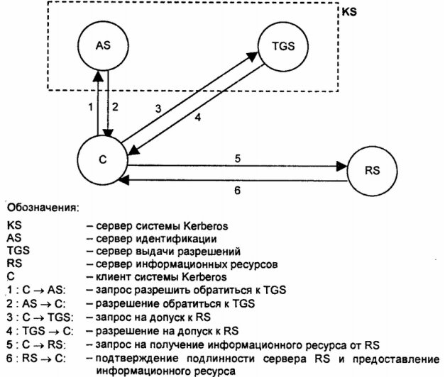
Схема доступа к ресурсам RS

Slide 27
Иные реализации
Протокола для асимметричных криптосистем с использованием сертификатов открытых ключей
Прямой обмен ключами между пользователями (алгоритм открытого распределения ключей Жиффи-Хеллмана)

Slide 28
PGP
хеширование
сжатие данных
шифрование с симметричным ключом (сеансовым ключом)
шифрование с открытым ключом
Ключи:
А) сеть доверия;
Б) сертификаты - иерархический подход, основанный на удостоверяющих центрах X.509.

Slide 29
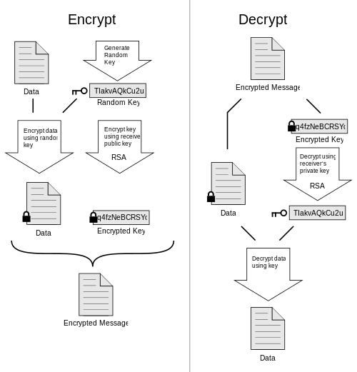
Алгоритм работы PGP

Slide 30
Задачи
Предложить криптопротокол, позволяющий передавать сообщения (файлы) почтой.
Разрешает предварительная подготовка, соизмеримая по времени с передачей файлов
Считаем почтовый ящик защищенным

Slide 31
Источники
http://ru.wikipedia.org/wiki/Kerberos
http://ru.wikipedia.org/wiki/%D0%9A%D1%80%D0%B8%D0%BF%D1%82%D0%BE%D0%B3%D1%80%D0%B0%D1%84%D0%B8%D1%87%D0%B5%D1%81%D0%BA%D0%B8%D0%B9_%D0%BF%D1%80%D0%BE%D1%82%D0%BE%D0%BA%D0%BE%D0%BB
http://ru.wikipedia.org/wiki/%D0%9F%D1%80%D0%BE%D1%82%D0%BE%D0%BA%D0%BE%D0%BB_%D0%9D%D0%B8%D0%B4%D1%85%D0%B5%D0%BC%D0%B0%E2%80%94%D0%A8%D1%80%D1%91%D0%B4%D0%B5%D1%80%D0%B0

